Slide 1
MODELOS DE BÚSQUEDA
Andres Felipe Quebrada Agudelo
1225091462

Slide 2
Búsqueda
Hacer lo necesario para llegar a conseguir algo o a hallarse en una determinada situación o estado.
Pathfinding o planificacion

Slide 3
Contenido
01
02
BÚSQUEDA NO INFORMADA O BÚSQUEDA CIEGA
No conocemos el medio
BÚSQUEDA INFORMADA O
BÚSQUEDA GUIADA
Se tiene conocimiento del medio

Slide 4
01
Búsqueda no informada

Slide 5
Métodos
Amplitud
Profundidad
Breadth First Search
(BFS)
Depth First
Search
(DFS)

Slide 6
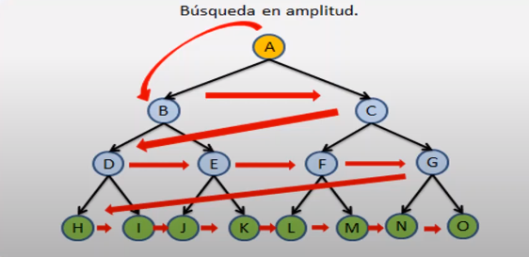
AMPLITUD

Slide 7
Pseudocódigo Algoritmo:
Establecer nodo origen
Evaluar primer hijo
si cumple, establecer como origen y salir
si valido, repetir búsqueda a partir del nuevo estado
sino valido, repetir búsqueda para todos los hermanos
si encuentra , establecer como origen y salir
si no encuentra, marcar al padre como no valido
establecer origen como abuelo y seguir buscando.

Slide 8
Ventajas
01
Garantiza encontrar una solución, siempre que exista
02
No queda atrapada en callejones sin salida

Slide 9
Desventajas
01
La complejidad computacional crece rápidamente
02
No tiene porque ser óptimo

Slide 10

Ver pseudocódigo y código en github
Búsqueda en Amplitud

Slide 11
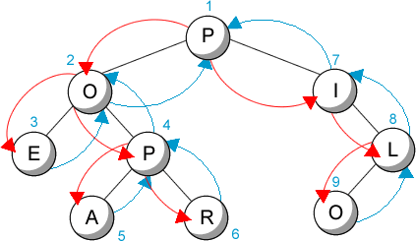
PROFUNDIDAD

Slide 12
Pseudocódigo algoritmo búsqueda en profundidad
función buscar _en_ hijos(Nodo:n)
variable encontrado=boolean
inicio
si solucion(n->hijo)
retornar n->hijo
sino
n1=n->hijo
encontrado=falso
mientras no (encontrado)
n1=n1->hermano
Si solucion(n1)
retornar n1
sino
n1=null
romper ciclo
buscar_en_hijos(n->hijo)
n2->n->hijo
mientras(n2->hermano!=null)
n2=n2->hermano
buscar_en_hijos(n2)
fin si
fin mientras
fin funcion

Slide 13
Ventajas
Tiene menor complejidad espacial que la búsqueda en amplitud
Expandir un rama hasta su máxima expresión puede ser útil para acortar la solución
01
02

Slide 14
Desventajas
01
No es completo, si existe una solución puede no encontrarla
02
No tiene porque ser óptimo

Slide 15
código en github
Búsqueda en profundidad

Slide 16
02
Búsqueda informada

Slide 17
Explorar en primer lugar aquellas trayectorias que parecen más prometedoras a la hora de conducir a una solución (Heuristica).
Ahora, a diferencia de la búsqueda ciega, se le asignará a cada nodo un valor que dará una idea de lo cerca que está de la meta.

Slide 18
Métodos
Primero el mejor
Método de gradiente
Algoritmo A*
Mas utilizado
Búsqueda con adversarios
Metodo Minimax
Método de poda ∝- β

Slide 19
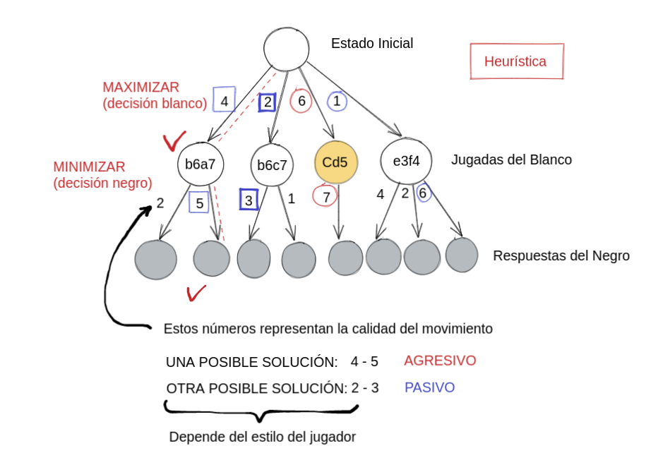

Slide 20
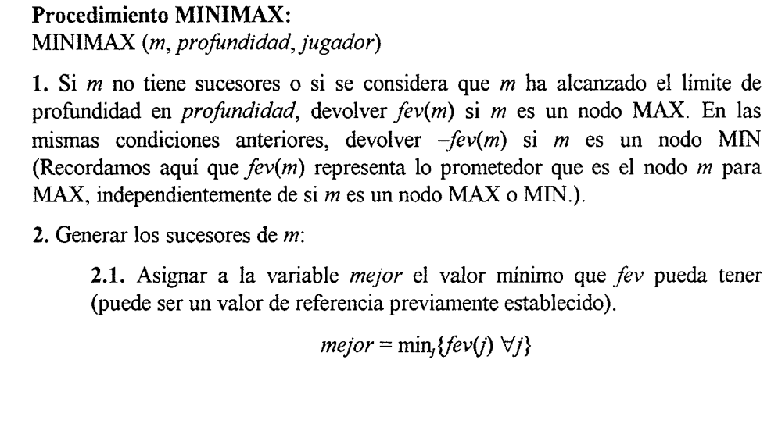
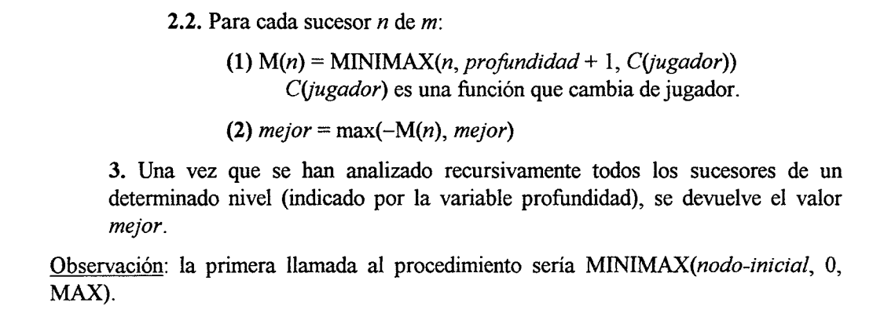
Pag 50
Problemas Resueltos de Inteligencia Artificial Aplicada, Búsqueda y Representación.
Severino Fernandez, Jesus Gonzalez, Jose Mira.
Universidad Nacional de Educación a Distancia, Madrid, España

Slide 21


Slide 22
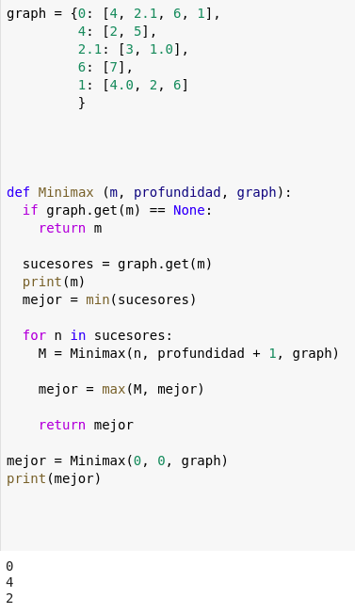

Slide 23
código en github
Heuristica

Slide 24
Gracias

